Slide 1
基于arm架构模块化操作系统内核的实时日志文件系统
汇报人：张益程
2023.4.15

Slide 2
内容概要
1
课题目标
2
执行情况
3
存在的问题
4
下一阶段计划
5
Notes:
Partial-Order Restrictions (or short, PoR) Consistency

Slide 3
课题目标
采用Rust语言参考 Xv6 Log-FS编写日志文件系统，随后将其接入到模块化单内核操作系统ArceOS中，根据文件系统的使用需求在Xv6 Log-FS的基础上进行功能拓展，最后参考pjdfstest书写若干测试用例并全部通过。

Slide 4
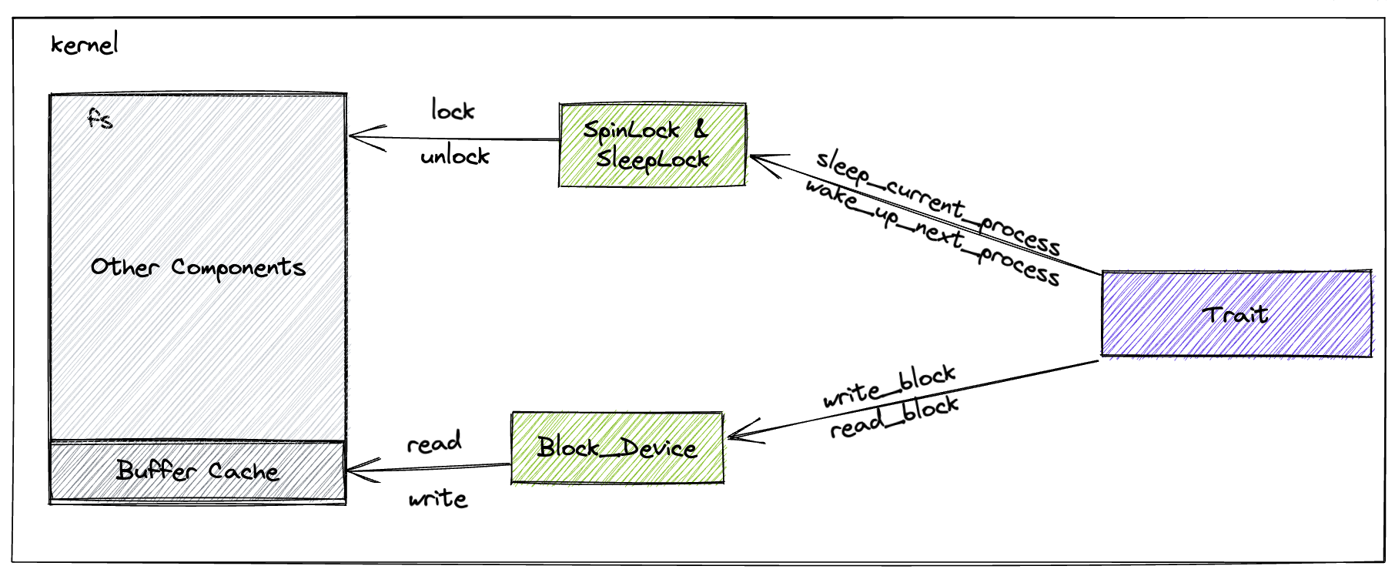
执行情况
首先完成了xv6-logfs的模块化处理，将其从xv6内核中分离了出来

Slide 5
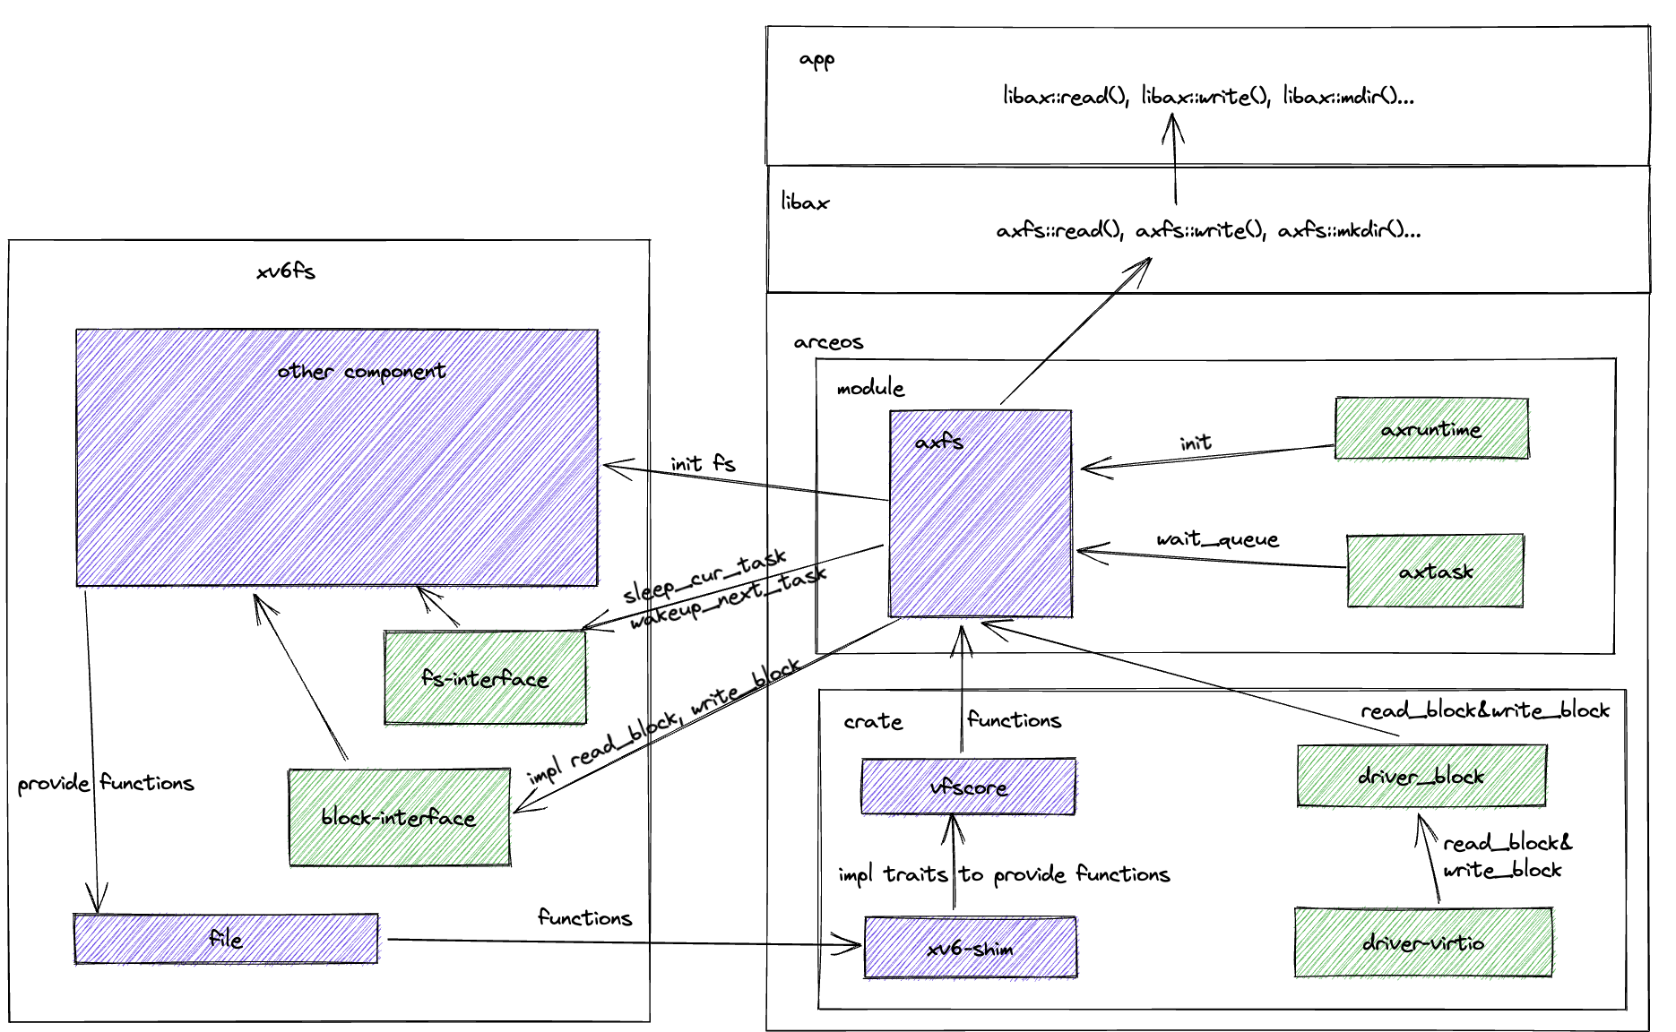
执行情况
随后将其接入了Arceos
通过内核中的模块实现了SleepLock

Slide 6
执行情况
参考pjdfstest中的测试内容和9pfs的接口功能，在xv6fs的代码基础上实现了更多的文件系统接口
书写并通过了若干功能性测试
大量的写入和追加，文件和目录的删除，硬链接的生成与取消，文件的重命名，多线程的并发读写等
重写了原有的用c语言生成对应磁盘镜像的代码，并集成到了文件系统中

Slide 7
执行情况
参考SCALEFS的内容开始修改文件系统
目前添加了二级间接索引
后续还要修改buffer cache层和log层，并加上fd的管理组件来简化相关的操作

Slide 8
存在的问题
日志的实现逻辑不够清晰明了，目前采用的还是在每一个文件系统调用的最后进行日志的写入，同时对日志功能的可靠性测试不够，没有测试在任何时间崩溃是否能完整恢复，这里需要重新梳理一下日志模块的逻辑，并进行相应的调整。
目前的文件系统没有统一管理文件的文件描述符相关的组件，这对代码的可读性和实现上的简易性造成了挑战，这里也需要进一步修改

Slide 9
下一步可能的安排
完善已有的代码
参考pjdfstest书写更多的测试代码来测试文件系统的功能性，并书写更多可能涉及到的系统调用

